Slide 1

Reporte sobre la experiencia pionera de DREAMWORKS.
La factoría de sueños del BAC
de MONDRAGON.
Mondragón, 13 de enero de 2011

Slide 2

El Reto.
El Instrumento.
Actividades básicas del BAC de MONDRAGON.
DREAMWORKS, nuestra factoría de sueños.
Conclusiones de la experiencia.

Slide 3


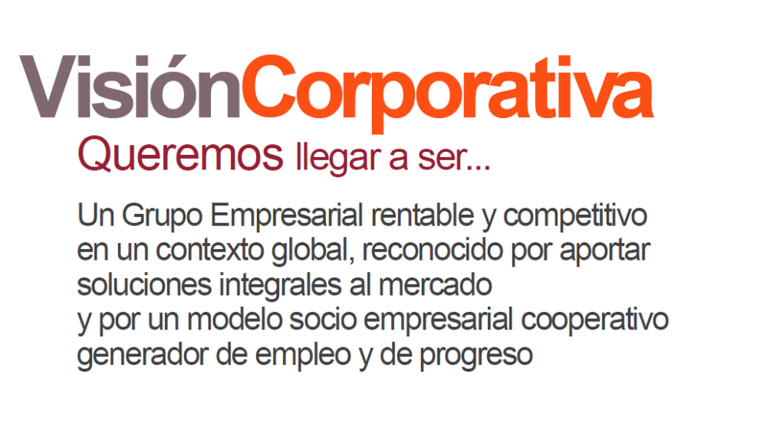

Slide 4
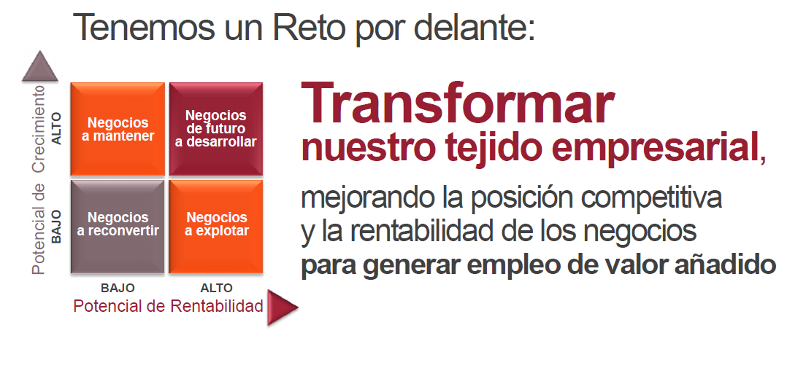

Slide 5
El Business Acceleration Center de MONDRAGON constituye una concreción de las estrategias de despliegue de la nueva visión corporativa.
VISIÓN
Transformación del Tejido Empresarial
INNOVACIÓN
Dinamizar la creación de nuevas actividades y empresas.
INTERCOOPERACIÓN
Estructurar Modelos de Intercooperación para dar respuesta a Proyectos integrales estratégicos

Slide 6

Reto
El lanzamiento de nuevas actividades y negocios que contribuyan al desarrollo empresarial de la Corporación MONDRAGON.

Slide 7



Una nueva aproximación al Emprendizaje
El Business Acceleration Center, una estructura especializada destinada a dinamizar los procesos de lanzamiento de iniciativas empresariales en MONDRAGON mediante el fomento de nuevos negocios generados mediante la intercooperación.

Slide 8


ACTIVIDAD
DESCRIPCIÓN
EXPLORACIÓN
Prospectiva de espacios de oportunidad para nuevos negocios basados en la intercooperación.
INTERMEDIACIÓN
Orquestar la arquitectura de la participación, creando puentes entre las empresas comprometidas con el emprendizaje colaborativo.
LIDERAZGO
Identificación y captación de líderes para los proyectos interempresariales.
SOCIALIZACIÓN
Difusión de las actividades, la dinámica de trabajo y los resultados del emprendizaje colaborativo.
GOBERNANZA
Mecanismos de gestión del BAC y de sus proyectos.

Slide 9

Exploración
Estrategias para la generación de Nuevas Opciones de Negocio
Explorar espacios en blanco en materia de ofertas y mercados existentes entre las divisiones y empresas de la corporación.
La integración de las ofertas parciales de las empresas: Fomentar la recombinación de capacidades ya existentes en los negocios para dar lugar a nuevas modalidades de oferta más sofisticadas.
El fomento de los servicios creados a partir de la base instalada de manufactura actual.
Sacar partido de la proximidad al cliente y el conocimiento sectorial de las empresas con acceso directo a los mercados (ingenierías, sector distribución,…).
Sectorialización: Valorizar nuestro el saber hacer tecnológico y de gestión abordando nuevos sectores de actividad económica.

Slide 10




6.- DREAMWORKS, nuestra factoría de sueños.
Objetivo
Generar y explicitar ideas de nuevos negocios en mediante la interacción entre directivos de procedencias diversas.

Slide 11
6.- DREAMWORKS, nuestra factoría de sueños.
Las sesiones DREAMWORKS han sido diseñadas para:
Formar a los participantes con conceptos que les permitan conceptualizar nuevas oportunidades de negocio basadas en la intercooperación empresarial.
Aprender a pensar más allá de la visión convencional de su negocio.
Conceptualizar nuevas oportunidades de negocio sobre la base de las competencias aportadas por las diversas empresas presentes en las sesiones.
Desarrollar planes de acción tendentes a la materialización de las oportunidades de negocio detectadas.

Slide 12
6.- DREAMWORKS, nuestra factoría de sueños.
El objetivo de esta primera edición de DREAMWORKS
Experimentar y optimizar la metodología desarrollada por el BAC de MONDRAGON para identificar espacios de oportunidad para nuevos negocios interempresariales.

Slide 13
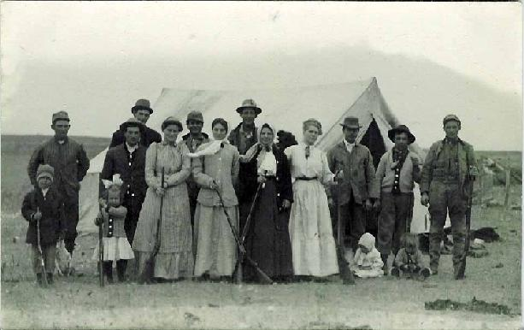
6.- DREAMWORKS, nuestra factoría de sueños.
Los Pioneros
Persona | Empresa
David Chico | FAGOR ARRASATE
Ibon Ezkerra | MAIER
Javier Lara | MAIER
Eduardo Cifrian | EROSKI
José Javier Martínez | GRUPO FAGOR
Jesús Fernández | FAGOR EDERLAN
Ángel Lequerica | FAGOR EDERLAN
Yuri Noda | FAGOR EDERLAN
Ibon Serrano | IDEKO
Michael Hofmann | LKS INGENIERÍA
Xabier Gesalaga | LKS INGENIERÍA
Pedro López de Gámiz | CAJA LABORAL
Juan Mari Okina | ISEA

Slide 14
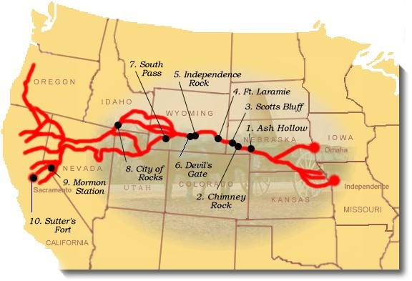
6.- DREAMWORKS, nuestra factoría de sueños.
LA RUTA : THE CALIFORNIA TRIAL

Slide 15
6.- DREAMWORKS, nuestra factoría de sueños.
1
De INDEPENDENCE LANDING a FORT LARAMIE
Movimientos básicos para la Innovación Estratégica.
Conceptos básicos sobre modelos de negocio.

Slide 16
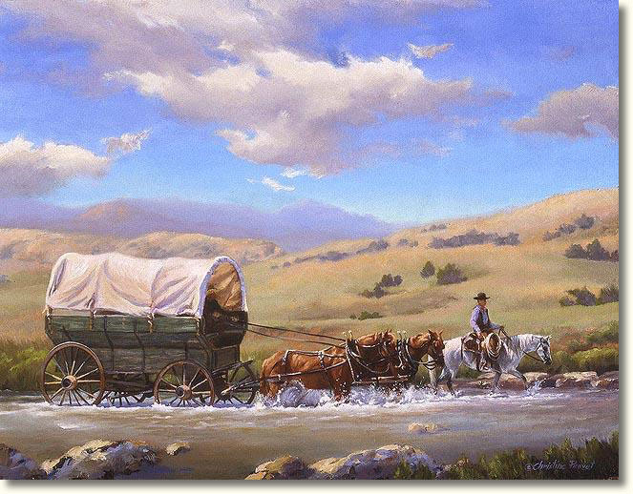
6.- DREAMWORKS, nuestra factoría de sueños.
En el marco de la identificación de los movimientos básicos para la Innovación Estratégica, se explicaron 15 ideas fuerza para innovar en materia de productos y servicios. Son formulas para sacar partido del inventario actual de tecnologías, productos y servicios de la empresa.
Posteriormente, los pioneros abordaron el estudio de los movimientos básicos de Innovación Estratégica: Se trataba de prospectar opciones de alteración de la posición competitiva de los negocios actuales con el propósito de generar modelos de negocio de nueva generación.
Estas herramientas se complementaron con la impartición de conceptos sobre la modelización de negocio con el propósito de explicitar sus constituyentes básicos.

Slide 17
6.- DREAMWORKS, nuestra factoría de sueños.
2
De FORT LARAMIE a SOUTH PASS
Definición del modelo de negocio
Identificación de capacidades y actividades nucleares del negocio.

Slide 18
6.- DREAMWORKS, nuestra factoría de sueños.
La segunda sesión de trabajo se inicia con la especificación del modelo actual de negocio, así como la identificación de los recursos esenciales y las actividades nucleares de las actividades empresariales representadas.
Los participantes pasan a exponer los modelos de negocio actuales de sus empresas, haciendo un especial énfasis en las competencias y recursos esenciales susceptibles de ser recombinadas para propiciar nuevas propuestas de valor de mayor sofisticación.
Seguidamente los pioneros afrontaron la Innovación Estratégica del negocio mediante la selección de dos movimientos básicos y la generación de un nuevo negocio de naturaleza híbrida. En esta tarea, los participantes tuvieron en cuenta, además de los recursos tradicionales y competencias tangibles, los recursos de carácter intangible disponibles en sus empresas.

Slide 19
6.- DREAMWORKS, nuestra factoría de sueños.
3
De SOUTH PASS a SACRAMENTO
Generación de ideas de negocio en intercooperación.
Selección de propuestas de mayor potencial.

Slide 20
6.- DREAMWORKS, nuestra factoría de sueños.
La actividad de arranque consistió en crear nuevas iniciativas de negocio sobre la base de las competencias y recursos aportados por las empresas presentes. En el marco de este ejercicio, y como resultado de causas dramáticas de mercado, las actividades empresariales actuales no son viables y deben ser abandonadas de forma inmediata, propiciando fórmulas radicales de Innovación de Negocio.
En una primera etapa, la actividad de los grupos de trabajo se articuló respetando el sector de actividad de cada participante, bien sea manufactura o servicios. Solo esta actividad dio lugar a 22 ideas de nuevos productos, servicios y modelos de negocios de naturaleza diversa, tanto en el mundo de los servicios, las nuevas tecnologías como en la manufactura "convencional".
Posteriormente el monitor "forzó" la recombinación de los participantes, creando grupos de trabajo mixtos manufactura/servicios. Esta nueva versión de la actividad dio lugar a 21 propuestas adicionales.
Finalmente, la última dificultad consistió en generar nuevas ideas de negocio con la única limitación de que fueran iniciativas que apalancasen competencias técnicas y de gestión de alguna empresa de la Corporación MONDRAGON. La prueba fue superada con éxito al dar lugar a 49 nuevas ideas.

Slide 21


5.- Conclusiones de la experiencia
Conclusión Principal
La experiencia pionera ha permitido experimentar y optimizar la metodología DREAMWORKS, confirmando su utilidad como instrumento para generar y explicitar ideas de nuevos negocios mediante la interacción entre directivos de procedencia diversa.

Slide 22
5.- Conclusiones de la experiencia
Observaciones acerca de la Experiencia
Excelente disposición de las personas que participaron en la experiencia.
El formato de 3 días es correcto en cuanto a la duración de las sesiones DREAMWORKS.
Énfasis en los atributos técnicos de productos: La Innovación de Negocio es un ámbito desconocido para buena parte de las empresas.
Percepción generalizada de falta de conocimiento sobre las capacidades y competencias existentes en las empresas de la corporación.
Sentimiento generalizado de que es necesario crear oportunidades y eventos para propiciar la interrelación y el conocimiento entre las personas implicadas en el emprendimiento.

Slide 23
5.- Conclusiones de la experiencia
Modalidades de Uso potenciales
Formato Regular
Sesiones DREAMWORKS con regularidad trimestral abiertas a la participación de las empresas de procedencia diversa.
Bajo Demanda
Desarrollo de sesiones DREAMWORKS para colectivos empresariales (divisiones, grupos comarcales,…) que deseen propiciar la diversificación de actividades.

Slide 24
Business Acceleration Center de MONDRAGON
www.mondragon-corporation.com

